Slide 1
KLASIFIKÁCIA MNIST DATASETU
Lívia KELEBERCOVÁ

Slide 2
OBSAH
MNIST DATASET
PYTORCH
PRÍPRAVA DÁT
BUDOVANIE SIETE
VIZUALIZÁCIA A VYHODNOTENIE SIETE

Slide 3


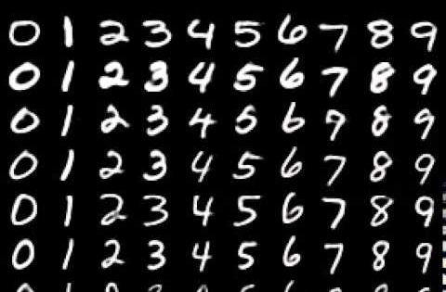
MNIST DATASET
Databáza rukou písaných čísel (optimalizovaný subset z väčšej databázy dostupnej na NIST – Národný inštitút pre štandardy a technológie)
Kombinácia dvoch databáz SD1 a SD3, ktoré pozostávajú z číslic napísaných študentmi stredných škôl a zamestnancami amerického sčítania ľudu
Čiernobiele obrázky veľkosti 28 x 28px
60 000 trénovacich vzoriek
10 000 testovacích vzoriek

Slide 4
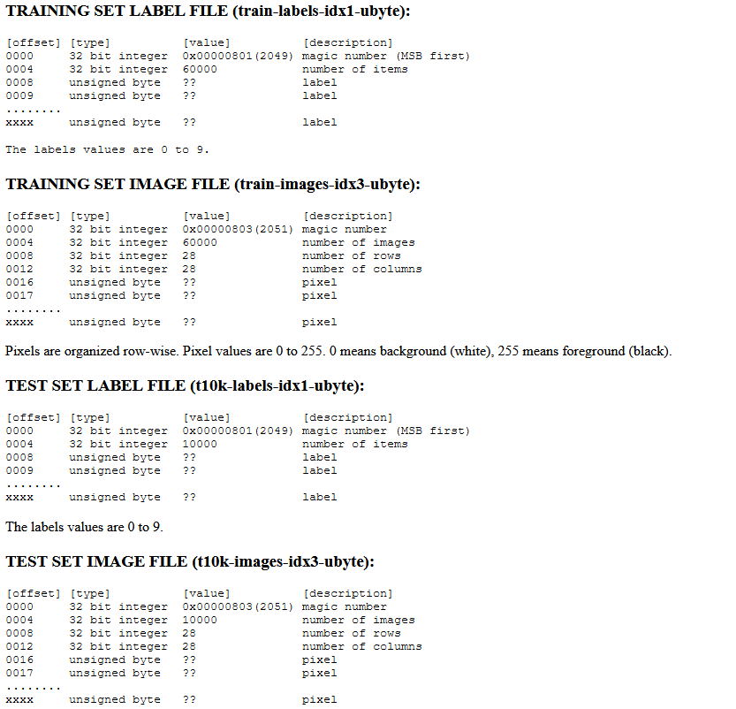
MNIST DATASET FORMÁT DÁT
IDX formát
train-images-idx3-ubyte.gz: trénovacie obrázky (9912422 bajtov)
train-labels-idx1-ubyte.gz: trénovacie labels (28881 bajtov)
t10k-images-idx3-ubyte.gz: testovacie obrázky (1648877 bajtov)
t10k-labels-idx1-ubyte.gz: testovacie labels (4542 bajtov)

Slide 5
PYTORCH
Open source knižnica založená na Torch knižnici
Produkt Facebookového výskumného tímu AI
S jeho použitím je možné zrýchliť výpočty využitím potenciálu grafickej karty.
Základným prvkom knižnice je Tensor – objekt podobný matici či poľu, ktorý navyše obsahuje Autograd (funkcia, ktorý vytvára na pozadí výpočtový graf na pozadí)
Autograd umožňuje jednoduchý prístup ku gradientom

Slide 6
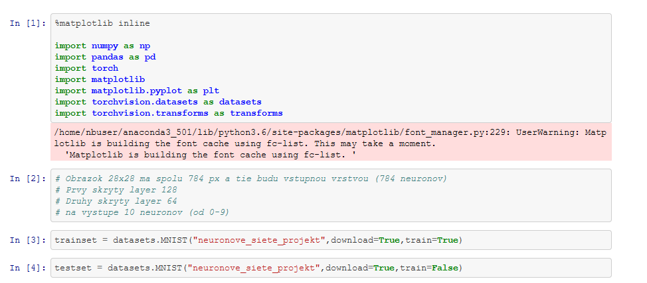
Príprava dát
Dataset je v binárnom súbore
Torchvision uľahčuje import dát (netreba písať funkcie, ktoré by čítali binárny súbor a parsovali to do datasetu)
Argumenty: kam, či chcem stiahnuť, či ide o trénovací alebo testovací dataset

Slide 7
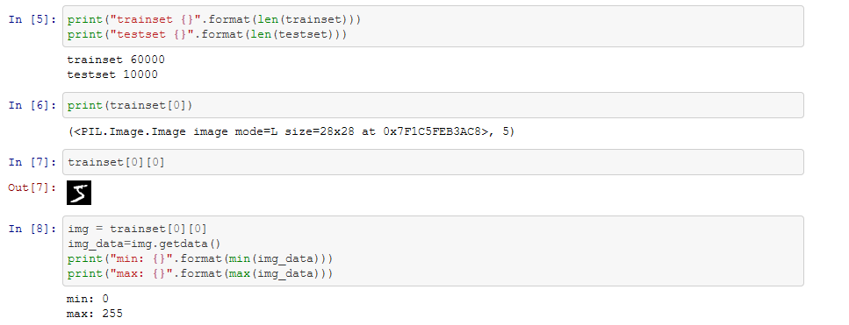
Príprava dát
Overenie počtu vzoriek
Overenie dátového typu
Print jednej vzorky
Overenie, či sú hodnoty normalizované

Slide 8
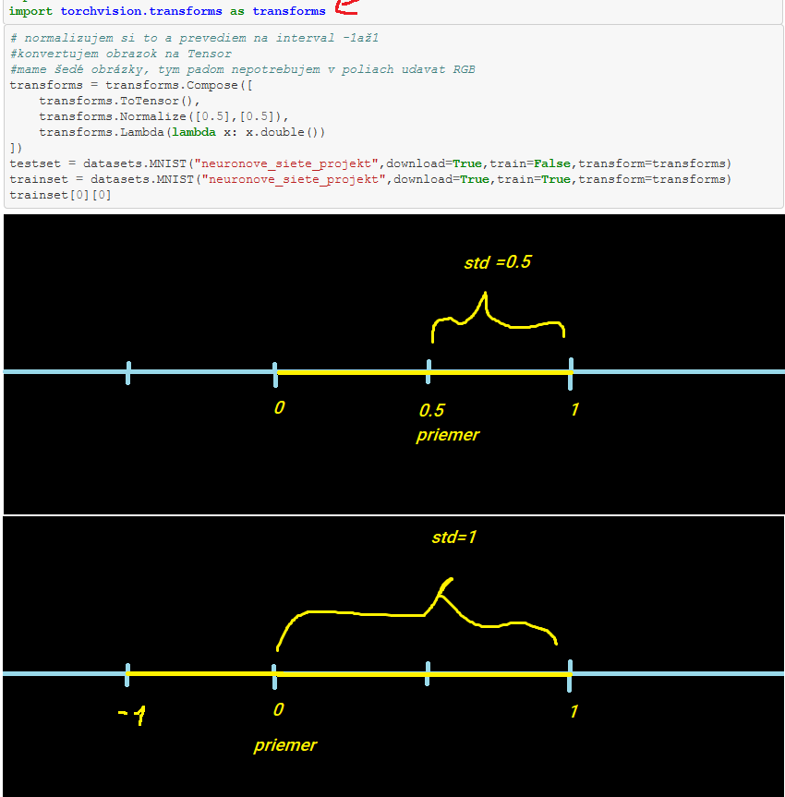
Príprava dát
Trieda Pil Image je niečo iné ako matica alebo vektor. Treba ju transformovať na Tensor
Automaticky sa zmenia aj hodnoty 0-255 a interval 0-1
Dáta je vhodné normalizovať -1 až 1
Argumenty Normalize sú min(stred intervalu) a std (vzdialenosť od stredu)
Určujú sa pre každý kanál ale naše obrázky sú čiernobiele
Pomocou funkcie lambda transformujeme dáta na štandardný typ (ak by boli rôzne dátové typy)

Slide 9
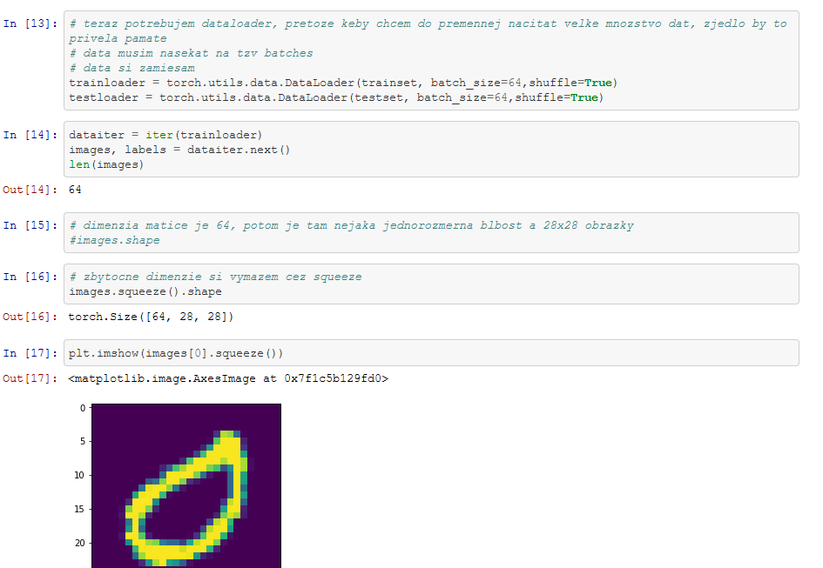
Príprava dát
Keby sme načítavali dáta do jednej premennej, bolo by to pomalé.
Torch obsahuje DataLoadery, s ktorými možno dáta nasekať na určité várky, po ktorých sa dajú iterovať
Funkciou squeeze očistíme dáta od jednorozmerných dimenzii

Slide 10
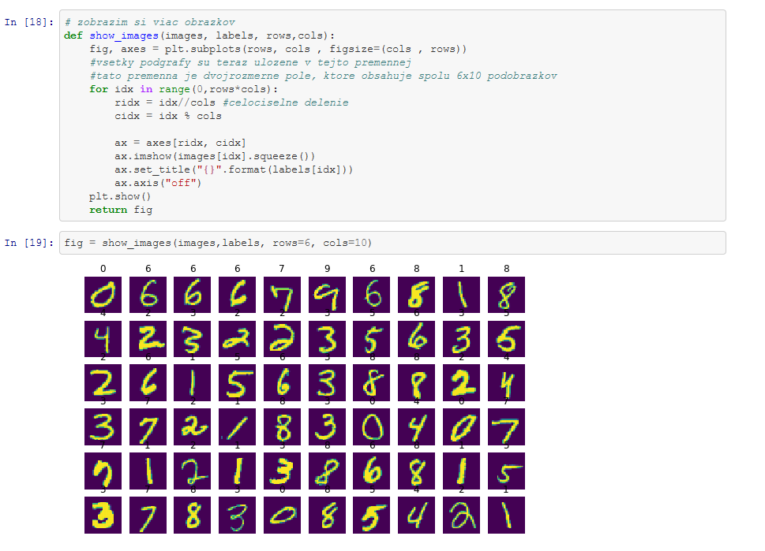
Príprava dát
Napriek tomu, že už nepracujeme s dátovým typom obázok, knižnica matplotlib dokáže v vykresliť naše dáta
Počítame index riadka a stĺpca a priradíme k nemu label

Slide 11
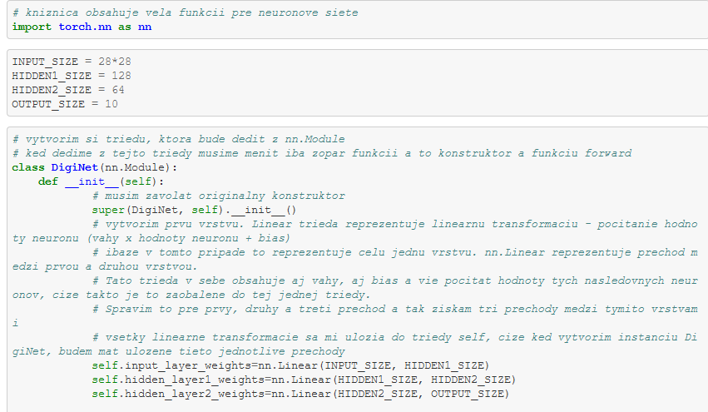
BUDOVANIE NEURÓNOVEJ SIETE
Dedíme z triedy torch.nn, ktorá obsahuje množstvo funkcii pre neurónové siete
Neurónová siet bude prijímať input, prechádzať dvoma skrytými vrstvami a výsledkom bude vektor pravdepodobnosti
Trieda Linear reprezentuje Lineárnu transformáciu ( v našom prípade prechod medzi jednou a druhou vrstvou)

Slide 12
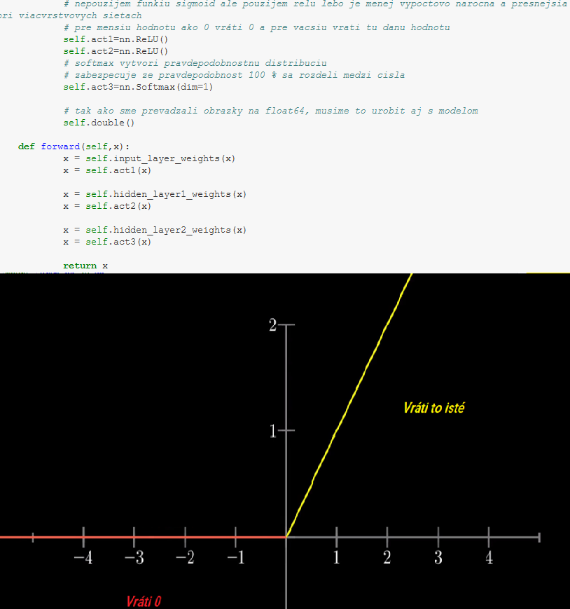
BUDOVANIE NEURÓNOVEJ SIETE
Softmax zabezpečí, že pravdepodobnosť bude 100% a rozdelí sa medzi čísla
Používame ReLU namiesto Sigmoid

Slide 13
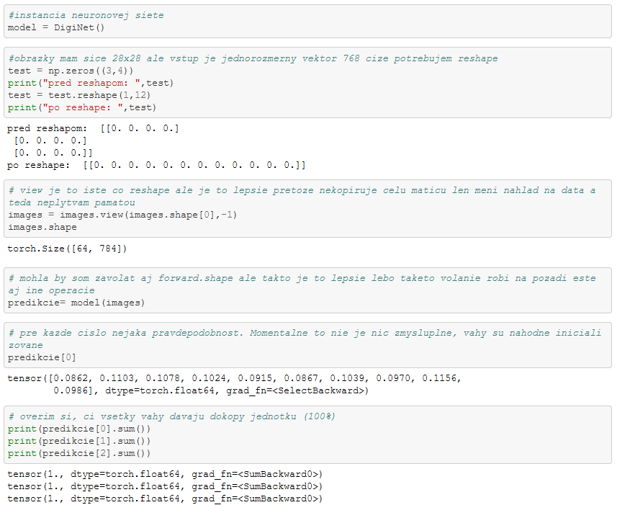
BUDOVANIE NEURÓNOVEJ SIETE
Vytvoríme inštanciu siete
Maticu musíme reshapnuť, pretože vstupom je 784 a

Slide 14
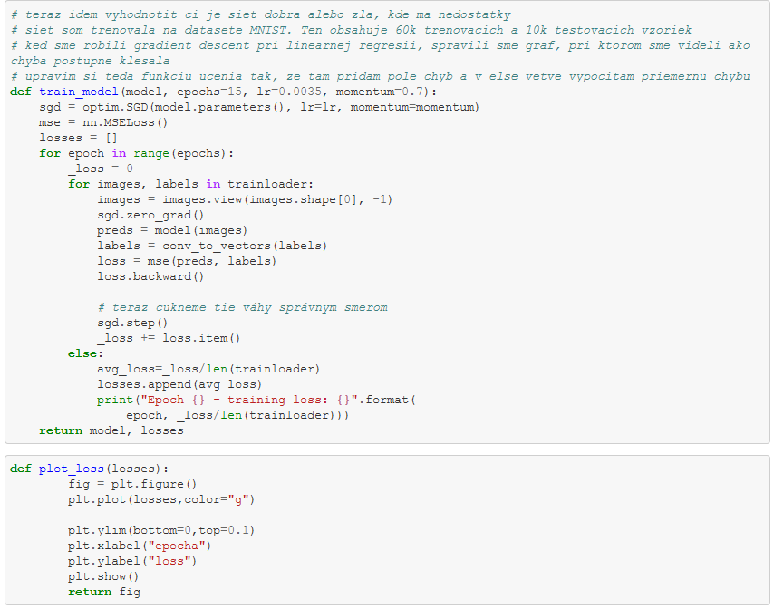
BUDOVANIE NEURÓNOVEJ SIETE
Vypočítame si chybovú funkciu me a chyby si budeme ukladať do poľa
Používame stochastický gradient pretože ho chceme počítať pre várku
Backward() je algoritmus spätnej propagácie a teda trénovanie siete

Slide 15
Vizualizácia a vyhodnotenie neurónovej siete
Vypočítame si priemernu chybu
Vizualizujeme si losses v jednotlivých epochách
Ukážeme si správne a nesprávne predikcie

Slide 16
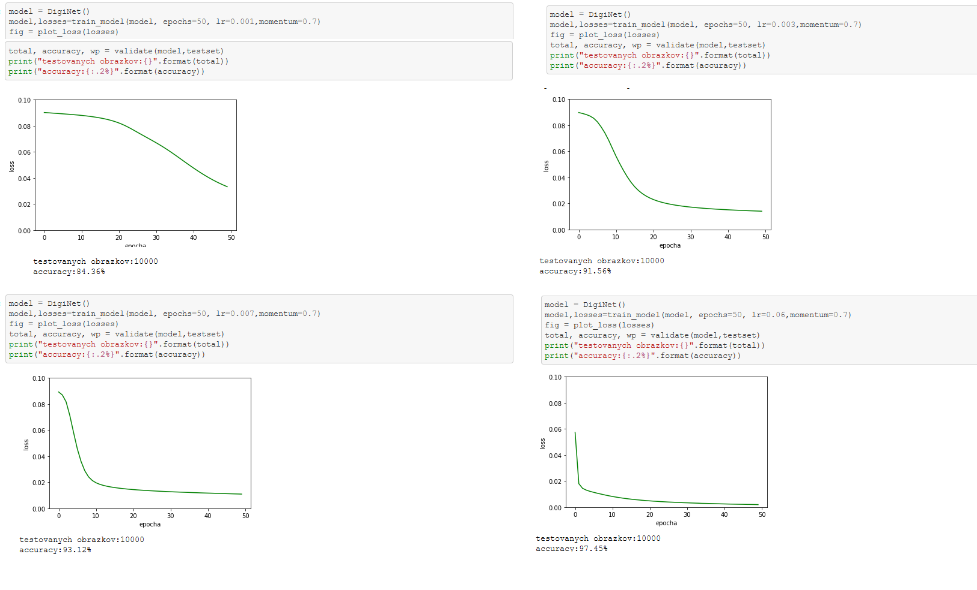

Slide 17
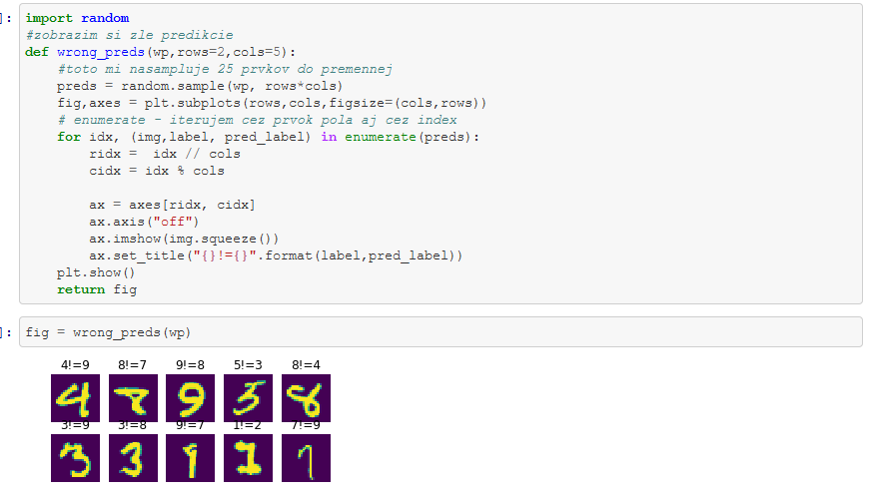

Slide 18
ZDROJE
[LeCun et al., 1998a]Y. LeCun, L. Bottou, Y. Bengio, and P. Haffner. "Gradient-based learning applied to document recognition." Proceedings of the IEEE, 86(11):2278-2324, November 1998. [on-line version]
https://umelainteligencia.sk/zaciname-s-pytorch/
https://www.asimovinstitute.org/neural-network-zoo/
https://distill.pub/2017/momentum/

